Slide 1
ОПТИМИЗАЦИЯ ПРОЦЕССА
УБОРКИ ИГРУШЕК В ГРУППОВОЙ КОМНАТЕ
ПОСЛЕ ЗАВЕРШЕНИЯ ИГРОВОЙ ДЕЯТЕЛЬНОСТИ
Муниципальное казённое дошкольное образовательное учреждение Починковский детский сад № 8
Руководитель: Короткова И.А.
2022

Slide 2
КАРТОЧКА ПРОЕКТА «Оптимизация процесса уборки игрушек в групповой комнате после завершения игровой деятельности» |  |  |  | УТВЕРЖДАЮ Заведующий ____ ____ С.В. Тяпухина «_______» ___________20___г.
1. ВОВЛЕЧЕННЫЕ ЛИЦА И РАМКИ ПРОЕКТА |  |  | 2. ОБОСНОВАНИЕ ВЫБОРА
Заказчики процесса: педагоги, дети. Периметр проекта: групповая комната МК ДОУ Починковского детского сада № 8 (средняя группа). Владелец процесса: заведующий Тяпухина С.В.. Руководитель проекта: воспитатель Короткова И.А. Команда проекта: заведующий Тяпухина С.В., старший воспитатель Морозова О.К., воспитатель Короткова И.А., воспитатель Миронова Ю.А., заведующий по хозяйственной части Поливцева Н.В.. |  |  | Ключевой риск: нарушение затрата времени на уборку игрушек, затягивание времени начала следующего вида деятельности детей и воспитателя. Проблемы: 1. Длительный поиск места хранения игрушек. 2. Лишние передвижения при уборке игрушек. 3. Ошибки при укладывании игрушек в места хранения. 4. Нерациональное использование мест хранения игрушек. 5. Большие затраты времени на уборку игрушек.
3. ЦЕЛИ И ПЛАНОВЫЙ ЭФФЕКТ |  |  | 4. КЛЮЧЕВЫЕ СОБЫТИЯ ПРОЕКТА
Наименование цели | Текущий показатель | Целевой показатель | 1. Старт проекта: 12.09.2022 г. 2. Диагностика и определение целевого состояния: с 12.09.2022 по 30.09.2022. разработка карты текущего состояния: с 13.09.2022 по 16.09.2022. разработка карты целевого состояния: с 19.09.2022 по 23.09.2022. 3. Внедрение улучшений: с 26.09.2022 по 21.11.2022. - совещание по защите подходов внедрения: 30.11.2022 г. 4. Закрепление результата и закрытие проекта: с 05.12.2022 по 16.12.2022. завершающее совещание: 20.12.2022 г.
1. Сокращение времени на поиск места хранения игрушек. 2. Сокращение количества времени на передвижения при уборке игрушек. 3. Сокращения времени на возврат игрушек на места хранения. 4. Сокращение количества времени на уборку игрушек. | 4 4 4 3 15 | 1 1 1 2 5

Slide 3
КАРТА ТЕКУЩЕГО СОСТОЯНИЯ ПРОЦЕССА
«Оптимизация процесса уборки игрушек в групповой комнате после завершения игровой деятельности»
Сигнал о завершении игровой деятельности
Долгий поиск места хранения
Возвращает игрушку не на её место хранения
Получает сигнал о возврате игрушки на место её хранения
Ребёнок берёт игрушку, ищет место хранения
Убирает игрушку на место её хранения
1
2
1
2
3
4
2
5
0,5 мин.
5 мин.
0,5 мин.
2 мин.
4 мин.
3 мин.
ВПП = 15
1. Длительный поиск места хранения игрушек.
2. Лишние передвижения при уборке игрушек.
3. Ошибки при укладывании игрушек в места хранения.
4. Нерациональное использование мест хранения игрушек.
5. Большие затраты времени на уборку игрушек.

Slide 4
РАЗРАБОТКА КОМПЛЕКСА МЕРОПРИЯТИЙ
ПО УСТРАНЕНИЮ ПРОБЛЕМ
№ п.п | Проблема | Коренная причина | Способ решения проблемы (устранения коренной причины)
1 | Длительный поиск места хранения игрушек. | Нет стандарта хранения игрушек. | Внедрить систему 5С. Визуализировать расположение игрушек в групповой комнате.
2 | Лишние передвижения при уборке игрушек. | Неудобное хранение игрушек. Отсутствие контейнеров для хранения игрушек. | Закупить средства для хранения игрушек.
3 | Ошибки при укладывании игрушек в места хранения. | Нет карточек обозначающих место хранения игрушек. | Создать картинки подсказывающие место размещения и хранения игрушек в игровых зонах.
4 | Нерациональное использование мест хранения игрушек. | Нет стандарта хранения игрушек. | Разделение игровых зон по цветам.
5 | Большие затраты времени на уборку игрушек. | Нет стандарта хранения игрушек. | Создать стандарты хранения игрушек. Создать стандарт расстановки мебели.

Slide 5

КАРТА ЦЕЛЕВОГО СОСТОЯНИЯ ПРОЦЕССА
«Оптимизация процесса уборки игрушек в групповой комнате после завершения игровой деятельности»
Сигнал о завершении игровой деятельности
Ребёнок берёт игрушку
Возвращает её на место хранения
2
3
4
0,5 мин
2,5 мин.
2 мин.
ВПП = 5
1. Составления стандарта хранения игрушек и расстановки мебели.
2. Внедрение системы 5С в игровых зонах (сортировка, соблюдение порядка, стандартизация, содержание в чистоте, совершенствование) .
3. Создание картинок подсказывающие место размещения и хранения игрушек в игровых зонах.
4. Приобретение средств для хранения игрушек.

Slide 6
ПЛАН МЕРОПРИЯТИЙ ПО ДОСТИЖЕНИЮ ЦЕЛЕВЫХ ПОКАЗАТЕЛЕЙ
№ n/n | НАИМЕНОВАНИЕ МЕРОПРИЯТИЙ | СРОК РЕАЛИЗАЦИИ | ОЖИДАЕМЫЙ РЕЗУЛЬТАТ | ОТВЕТСТВЕННЫЙ ИСПОЛНИТЕЛЬ
1 | Создание рабочей группы. Диагностика и анализ проблем в деятельности образовательной организации. | с 12.09.2022 по 30.09.2022 | Сформирована команда проекта. Определены проблемы. | Заведующий Тяпухина С.В. Старший воспитатель МорозоваО.К. Воспитатель Короткова И.А. Воспитатель Миронова Ю.А.
2 | Анализ текущего состояния пространства групповой комнаты. | с 13.09.2022 по 16.09.2022 | Карта текущего состояния процесса с отражением выявленных проблем процесса. | Воспитатель Короткова И.А. Воспитатель Миронова Ю.А.
3 | Планирование целевого состояния процесса и определение мероприятий, направленных на решение проблем. | с 19.09.2022 по 23.09.2022 | Карта целевого состояния. План мероприятий. | Воспитатель Короткова И.А. Воспитатель Миронова Ю.А.
4 | Внедрение улучшений: освобождение рабочей зоны от ненужных предметов | с 26.09.2022 по 07.10.2022 | Внедрена система 5С | Воспитатель Короткова И.А. Воспитатель Миронова Ю.А.
 | Разработка: стандартов хранения материалов; карточек в игровых зонах. | С 10.10.2022 по 21.10.2022 |  | Воспитатель Короткова И.А. Воспитатель Миронова Ю.А.
 | Приобретение органайзеров, контейнеров для транспортировки учебного материала, столов. | С 24.10.2022 по 04.11.2022 |  | Заведующий по хоз. части Поливцева Н.В.
 | Сортировка и формирование атрибутов, игрового материала и дидактических пособий самостоятельной деятельности по зонам. Размещение карточек-подсказок в игровых зонах. Размещение карты центра по самостоятельной деятельности | С 07.11.2022 по 25.11.2022 |  | Воспитатель Короткова И.А. Воспитатель Миронова Ю.А.
5 | Совещание по защите. | 30.11.2022 | Принятие результатов и внесение поправок. | Заведующий Тяпухина С.В. Старший воспитатель МорозоваО.К. Воспитатель Короткова И.А. Воспитатель Миронова Ю.А.
6 | Закрепление результатов и закрытие проекта. | с 05.12.2022 по 20.12.2022 | Организация пространства игровых зон. | Заведующий Тяпухина С.В. Старший воспитатель МорозоваО.К. Воспитатель Короткова И.А. Воспитатель Миронова Ю.А.

Slide 7
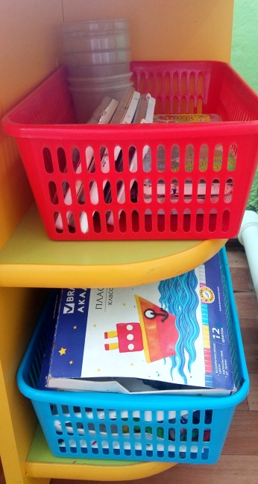
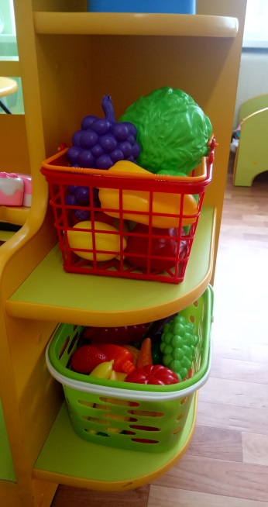
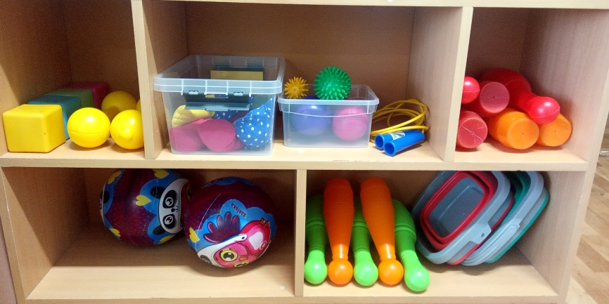
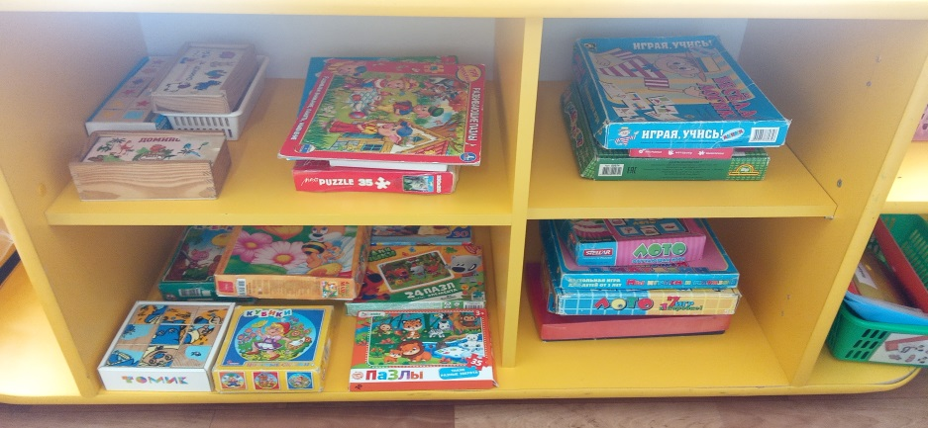
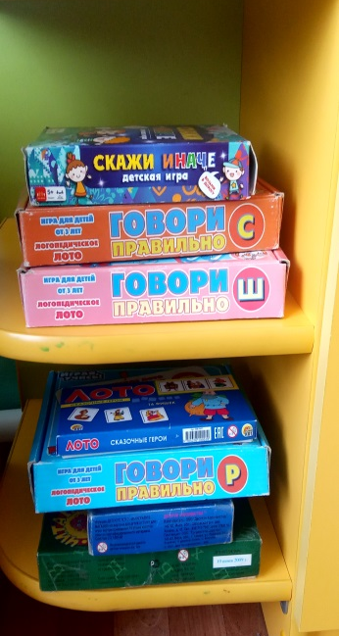
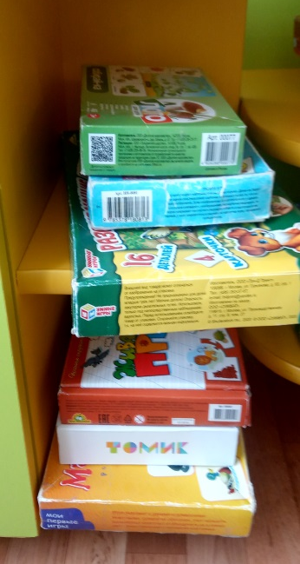
ФОТООТЧЕТ «ДО ОПТИМИЗАЦИИ»
«Оптимизация процесса уборки игрушек в групповой комнате после завершения игровой деятельности»

Slide 8




ДИАГРАММА
«Спагетти» текущих перемещений
Центр физического развития
Центр изобразительного искусства
Центр сюжетно-ролевых игр
?
Центр конструирования
Центр математического развития и дидактических игр
Столы
Центр речевого развития
Центр природы

Slide 9
ДИАГРАММА
«Спагетти» целевого состояния
Центр физического развития
Центр изобразительного искусства
Центр сюжетно-ролевых игр
Центр конструирования
Центр математического развития и дидактических игр
Столы
Центр речевого развития
Центр природы

Slide 10
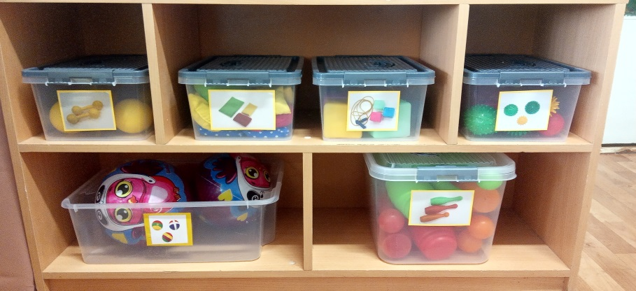
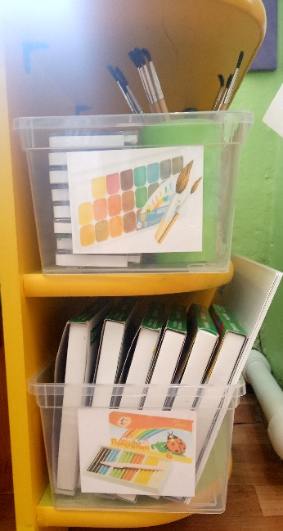
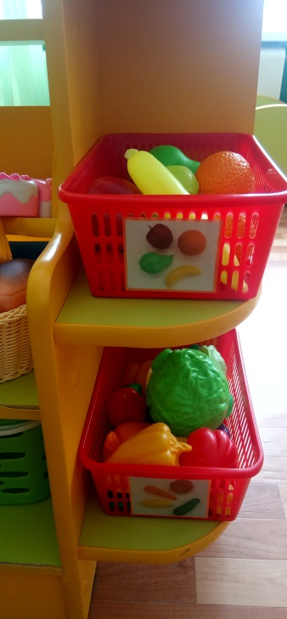
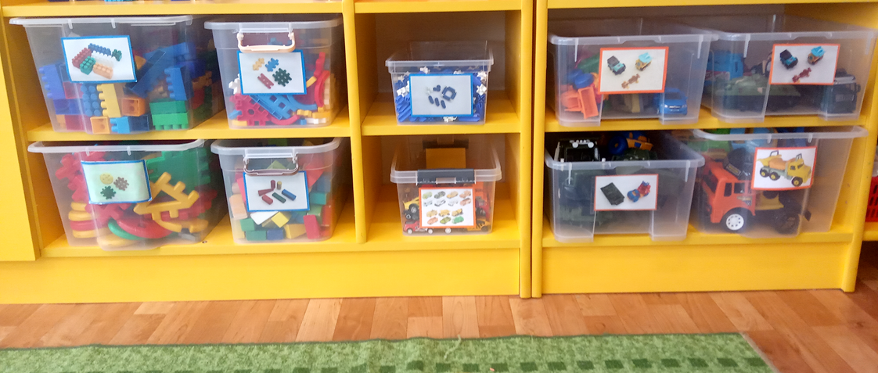
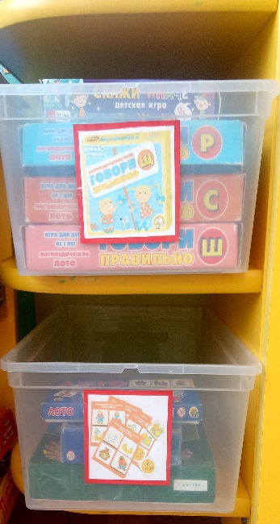
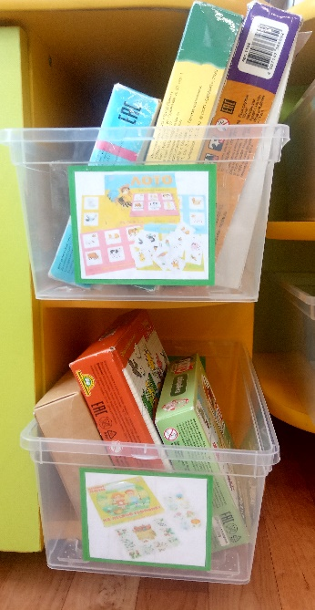
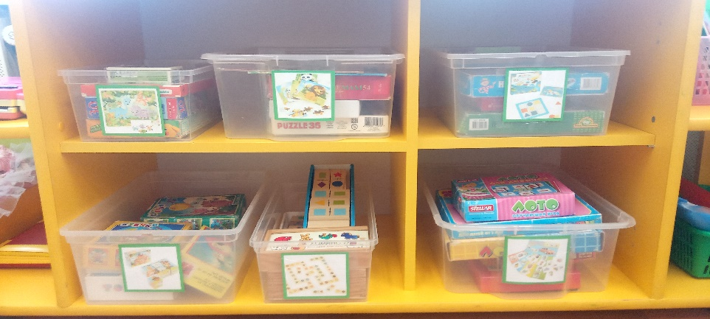
ФОТООТЧЕТ «ПОСЛЕ ОПТИМИЗАЦИИ»
«Оптимизация процесса уборки игрушек в групповой комнате
после завершения игровой деятельности»

Slide 11




СХЕМА
«Размещения мебели и оборудования»
Центр физического развития
Центр изобразительного искусства
Центр конструирования
Центр сюжетно-ролевых игр
Центр математического развития и дидактических игр
Центр речевого развития
Центр природы

Slide 12
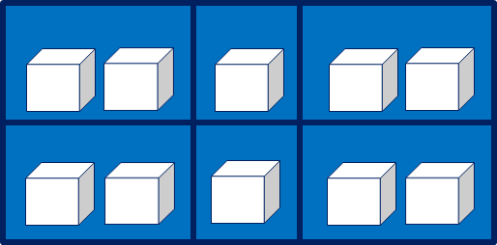
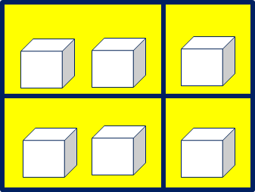






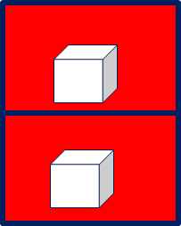
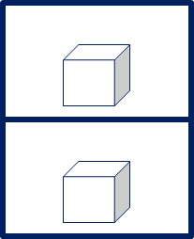
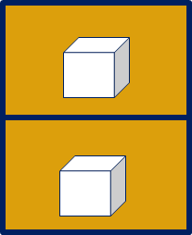
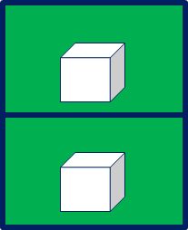
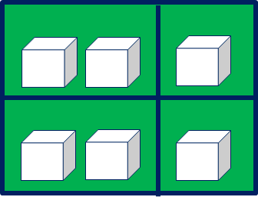
СХЕМА
«Размещение контейнеров в местах их хранения»
Центр конструирования
Центр физического развития
1
2
3
4
5
1контейнер: конструктор пластмассовый (средний);
2 контейнер: конструктор пластмассовый (средний);
3 контейнер: конструктор пластмассовый (мелкий);
4 контейнер: машинки (средний);
5 контейнер: машинки (средние);
6 контейнер: конструктор пластмассовый (крупный);
7 контейнер: конструктор деревянный (средний);
8 контейнер: машинки (мелкие);
9 контейнер: машинки (большие);
10 контейнер: машинки (большие).
1 контейнер: гантели;
2 контейнер: мешочки для метания;
3 контейнер: кубики, скакалки;
4 контейнер: массажные мячики;
5 контейнер: мячи большие;
6 контейнер: кегли.
6
7
8
9
10
Центр речевого развития
1 контейнер: речевое лото;
2 контейнер: лото–сказки.
Центр сюжетно-ролевых игр
Центр изобразительного искусства
1 контейнер: фрукты;
2 контейнер: овощи.
Центр математического развития и дидактических игр
1 контейнер: принадлежности для рисования;
2 контейнер: принадлежности для лепки.
1 контейнер: пазлы (мелкие);
2 контейнер: пазлы (крупные);
3 контейнер: настольно-печатные игры на логическое мышление;
4 контейнер: картинки складывающиеся из кубиков;
5 контейнер: домино;
6 контейнер: лото.
Центр природы
1 контейнер: лото (животный мир);
2 контейнер: лото (природный мир).

Slide 13
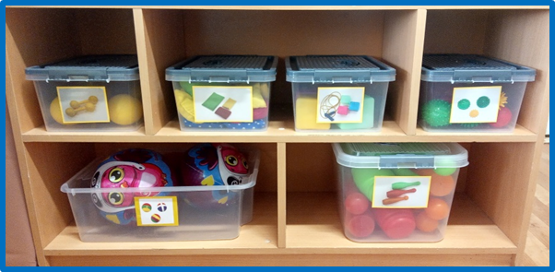
ВНЕДРЕНИЕ «5С»
«Оптимизация процесса уборки игрушек в групповой комнате после завершения игровой деятельности»
Соблюдение порядка
Сортировка
Содержание в чистоте
Стандартизация
Совершенствование

Slide 14
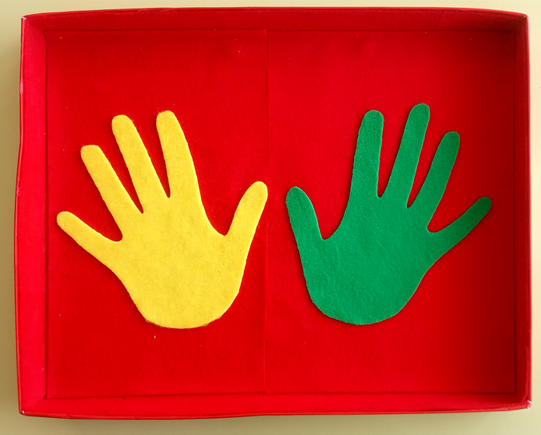
ИГРОВАЯ МОТИВАЦИЯ
«Хлопушки»
За качественное
и быстрое выполнение задания ребёнок может первым получить «минуту славы» хлопнув
в ладошки «Хлопушки».

Slide 15
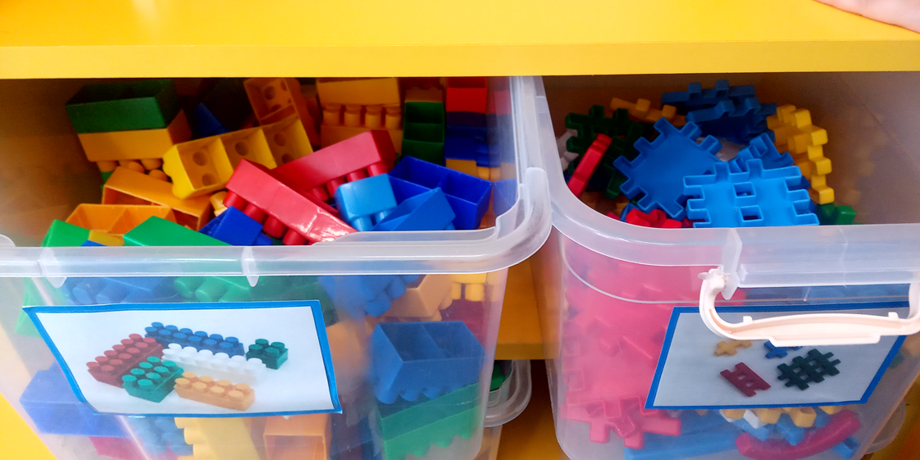
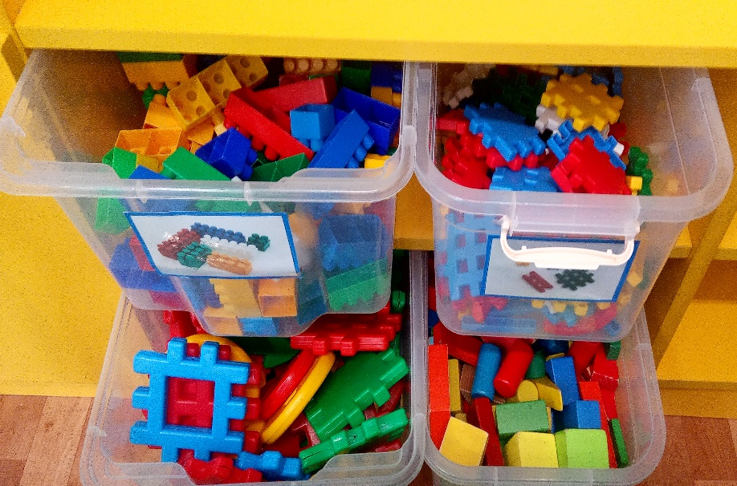
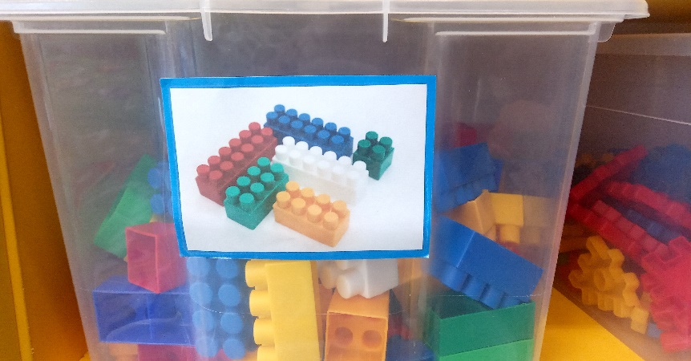
ВИЗУАЛИЗАЦИЯ СИСТЕМЫ
с помощью фотографий по зонам

